Slide 1
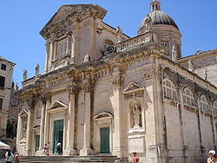
BAROK U HRVATSKOJ
Autor: Luna Leona Šimunović 6.c
Izvor: Tragom prošlosti (Barok u Hrvatskoj)

Slide 2
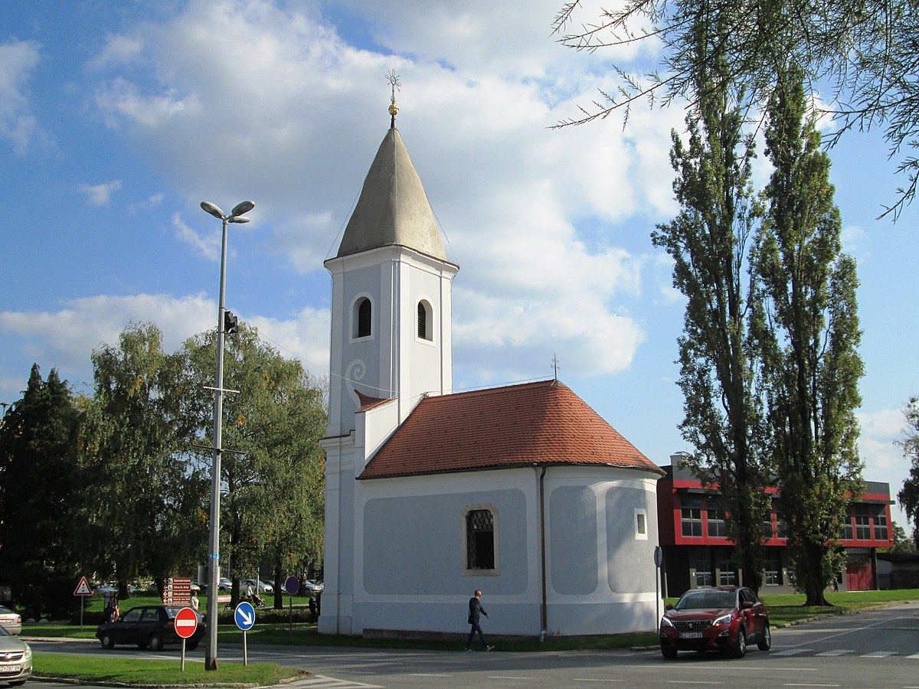
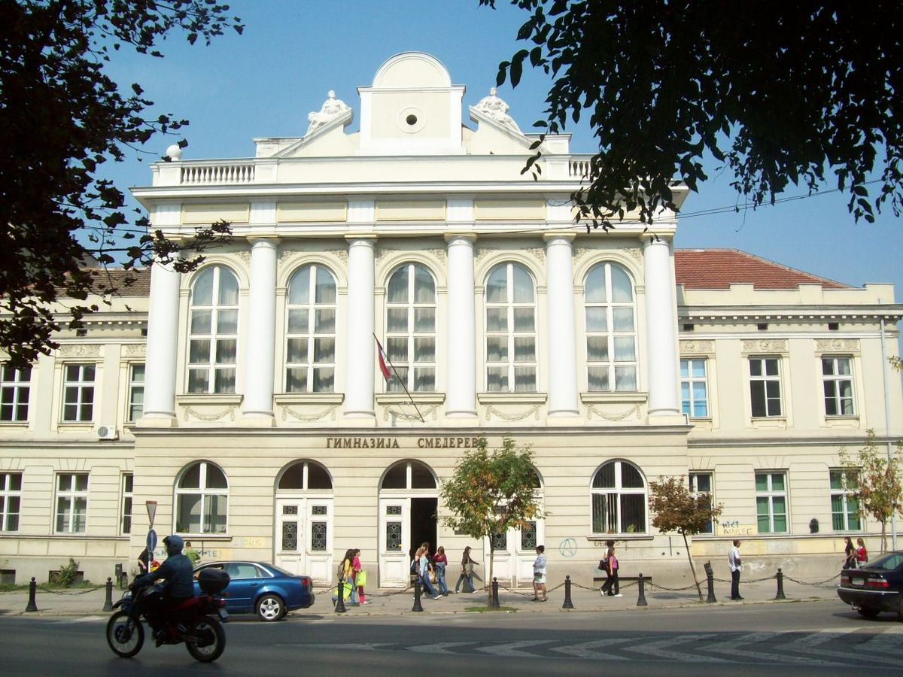
- Pokraj XVI. i početkom XVII. stoljeća važan doprinos hrvatskoj kulturi dao je pokret protureformacije i katoličke obnove. - Tada počinje razdoblje barokne umjetnosti u Hrvatskoj i traje do početka XVII. stoljeća. - Školovani Isusovci osnivaju gimnazije diljem Hrvatske u : Dubrovniku, Zagrebu, Varaždinu, Požegi, Rijeci

Slide 3
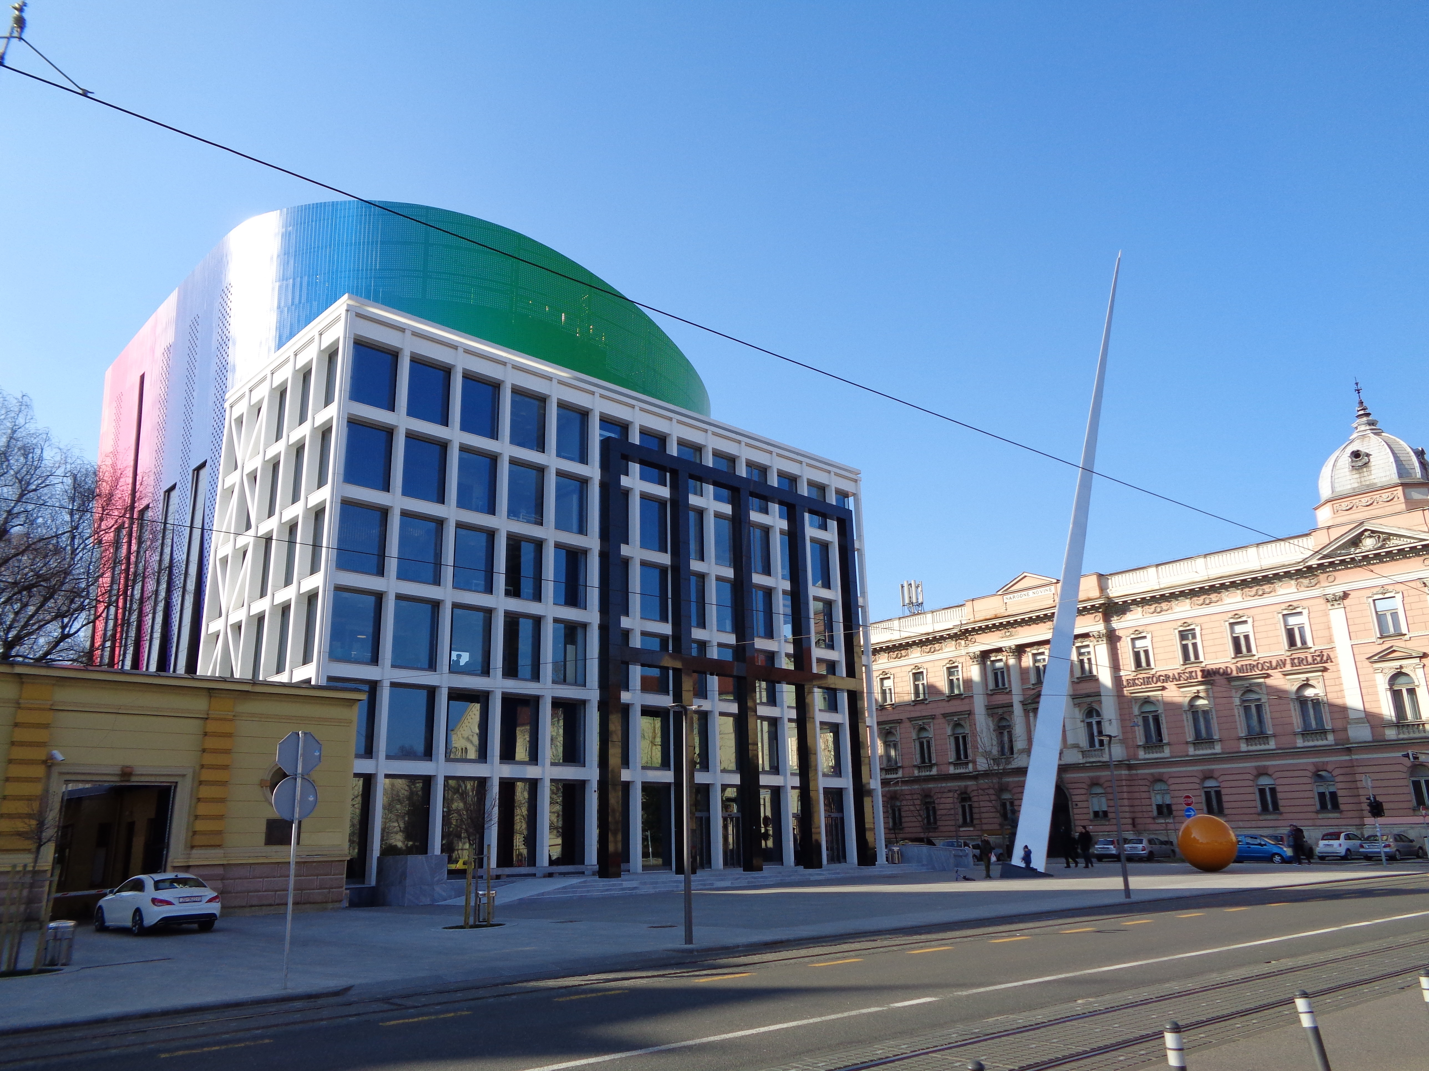
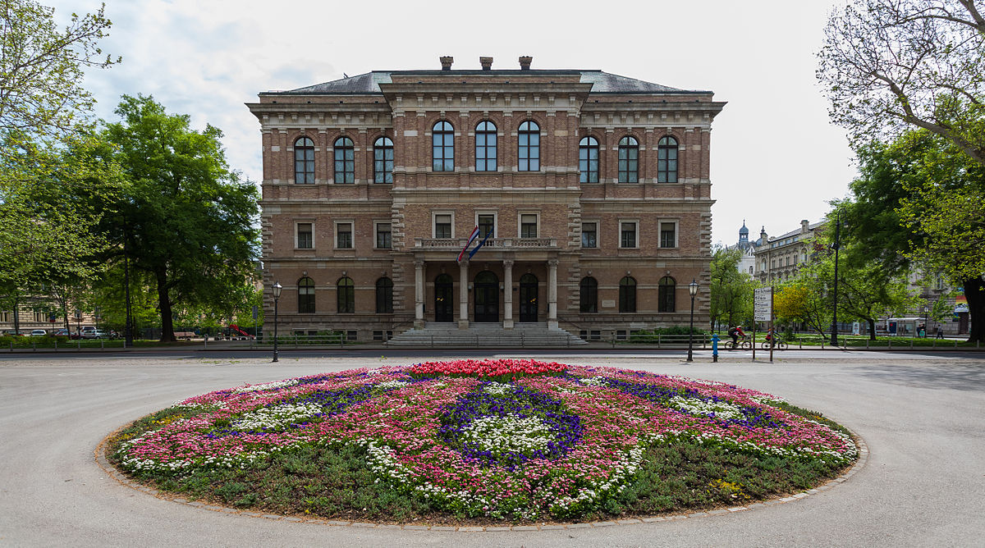
- Osim gimnazije u Zagrebu osnovana je akademija 1662. koja je povlastica kralja Leopolda I. 1669. dobila status sveučilišta.
Akademije

Slide 4
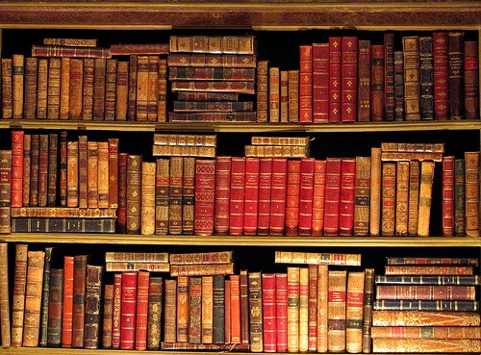
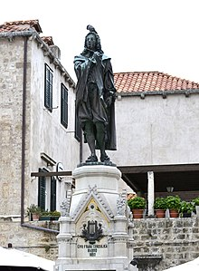
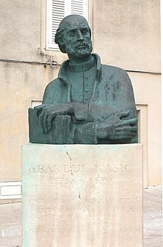
- U svrhu borbe protiv reformacije Isusovci su tiskali knjige na narodnom jeziku - Isusovac Bartol Kašić napisao je prvu hrvatsku gramatiku, a kao temelj hrvaskog jezika uzeo je štokavsko narječje. - Književnim se djelima istaknuo Dubrovčanin Ivan Gundulić. Njegova su najpoznatija djela Osman, Dubravka i Suze sina razmentoga. - Dubrovnik je ujedno bio najjače kultrno središte Hrvatske XVII. stoljeća.
Bartol Kašić
Ivan Gundulić
Knjige na narodnom jeziku

Slide 5
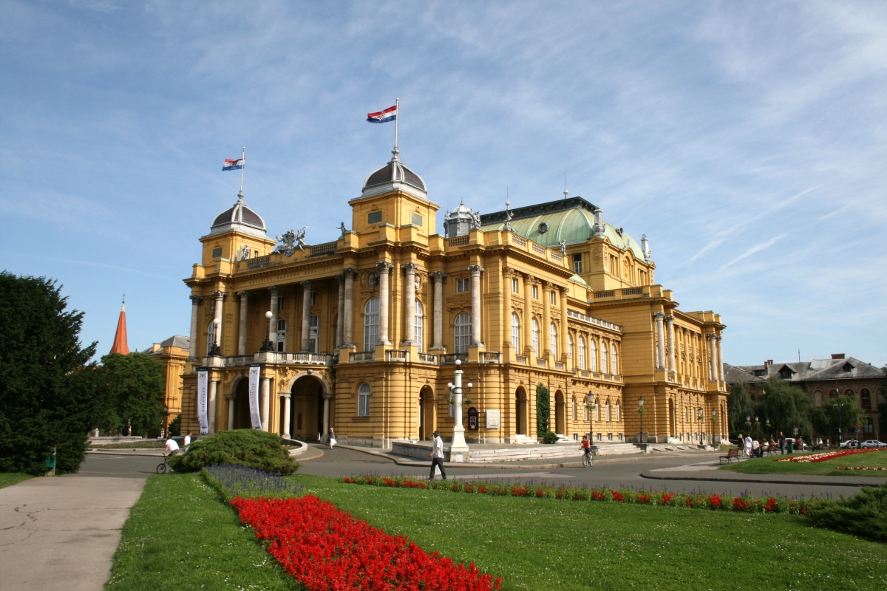
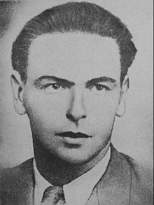
- Dramska djela izvodila su se u kazalištima, a postojalo je i nekoliko kazališnih družina - Otac hrvatske povijesne znanosti, trogiranin Ivan Lučić prvi je hrvatski povijesničar koji proučava povijesne izvore i koristi se njima - Njegovo je najpoznatije djelo o kraljevstvu Dalmacije i Hrvatske
Ivan Lučić
Kazalište

Slide 6
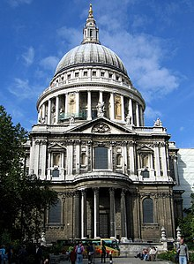
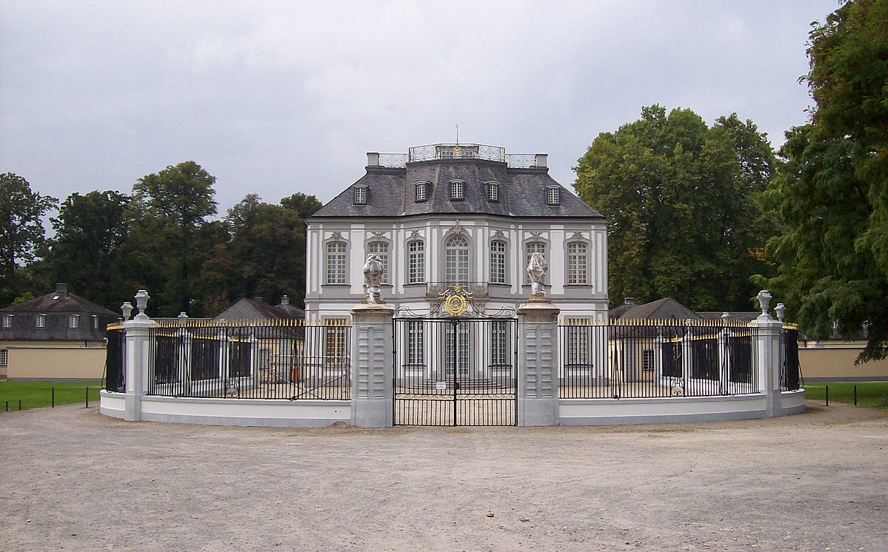
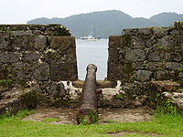
- Graditeljstvo XVII.stoljeća još je u znaku obrane - Grade se utvrde i vojarne - Osim utvrda XVII. i XVII. Stoljeća grade se i mnoge raskošne barokne palače, a na feudalnim posjedima dvorci
Barokna palača
Dvorac
Utvrda

Slide 7
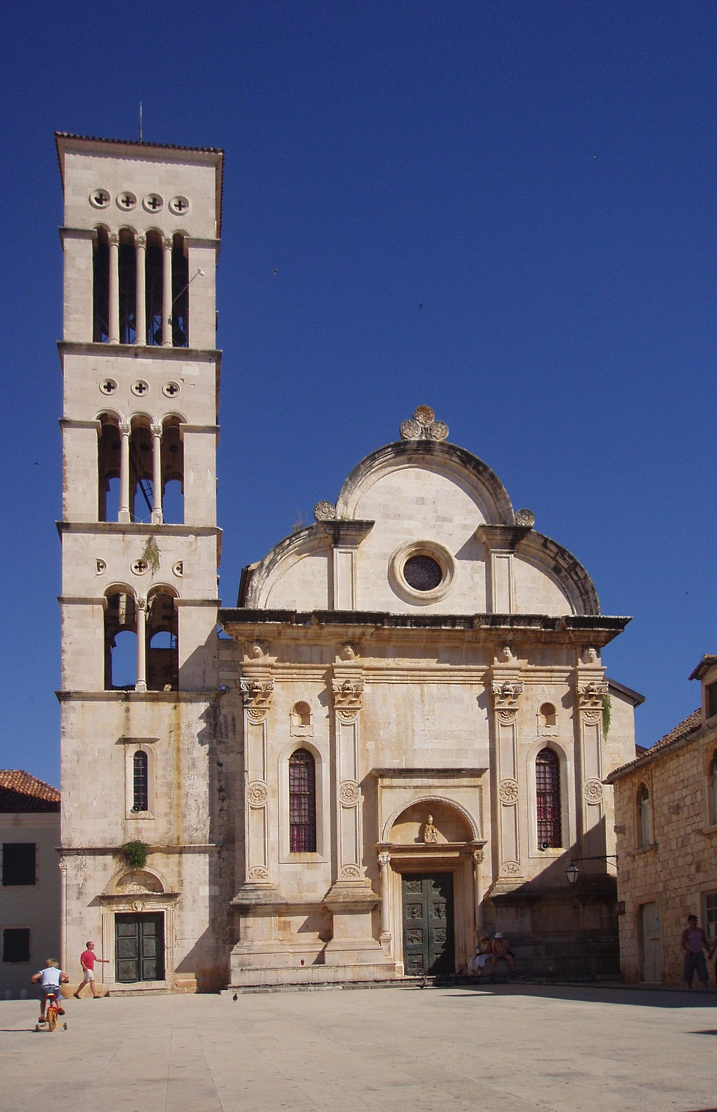
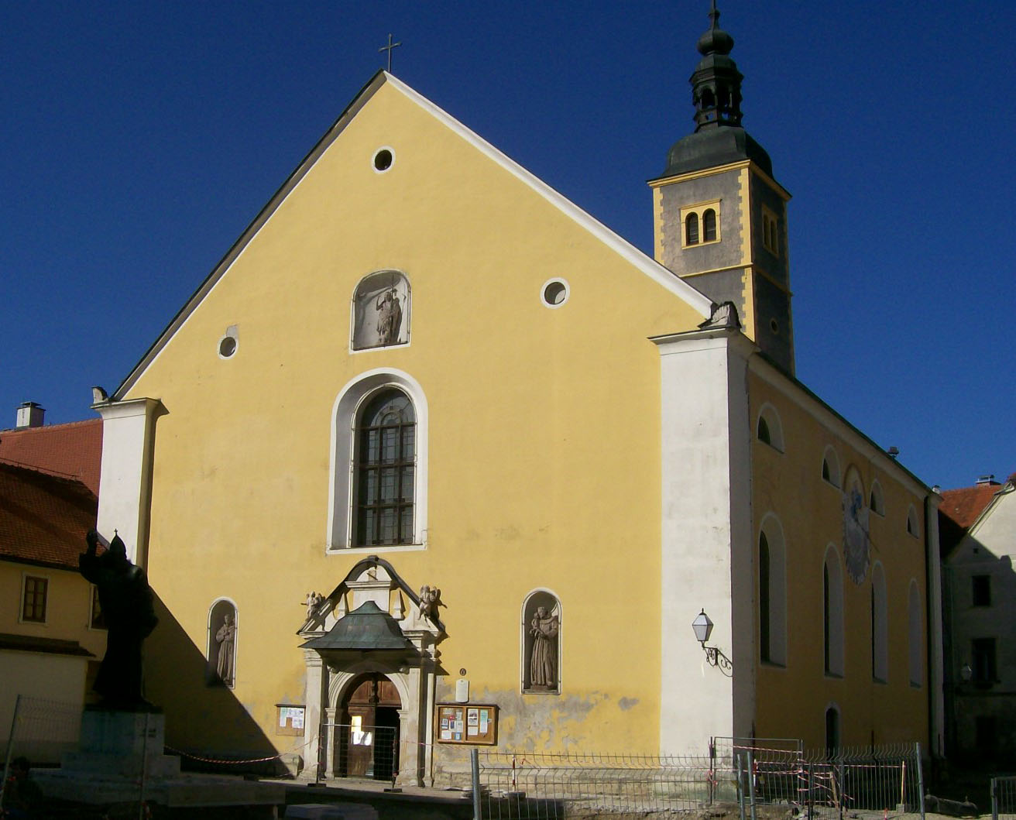
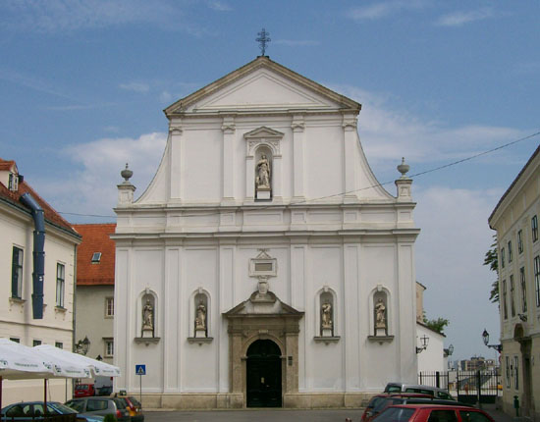
Među najljepše primjere arhitekture i graditeljstva ubrajaju se građevine.
Ljepotom se ističu isusovačka crkva sv. Katarine, franjevačka crkva u Varaždinu, a u južnoj Hrvatskoj katedrala na Hvaru
Crkva sv. Katarine u Zagrebu je crkva barokne građevine u kontinentalnoj Hrvatskoj
Franjevačka crkva u Varaždinu
Katedrala na Hvaru

Slide 8
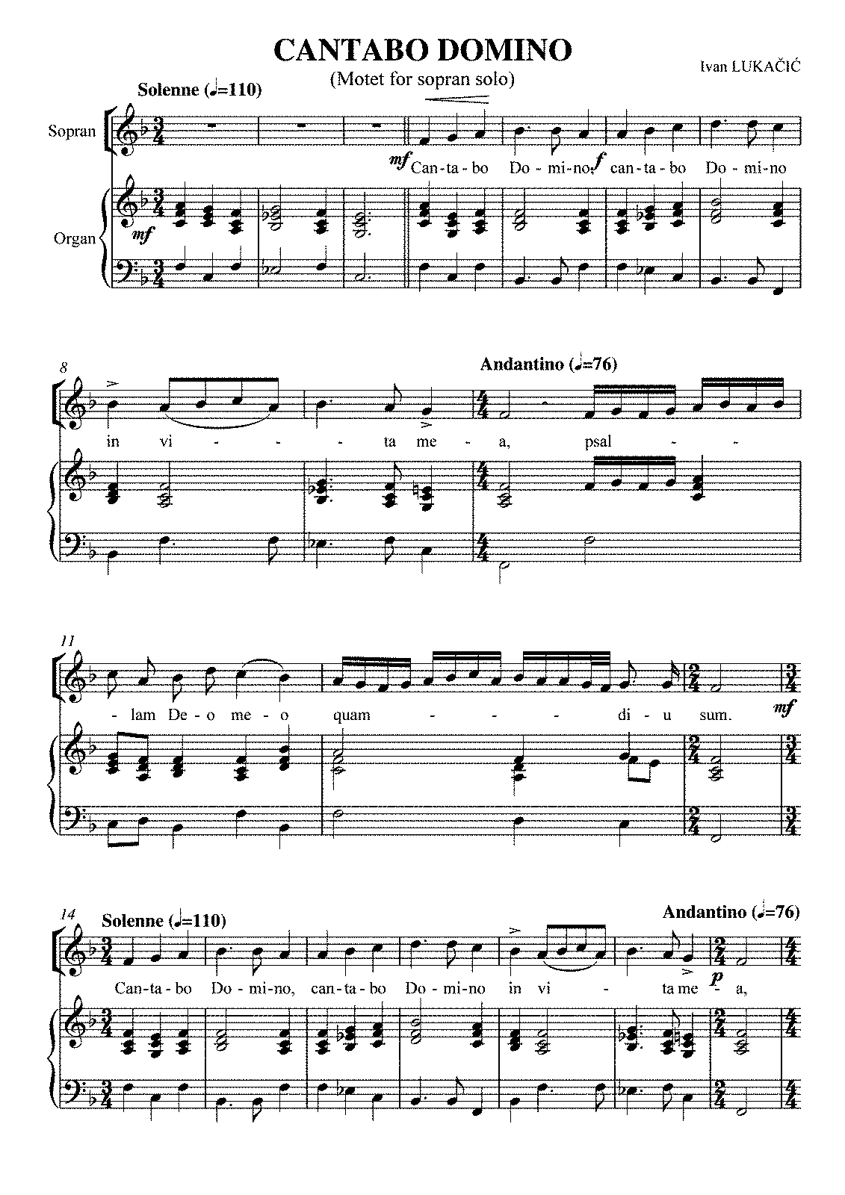
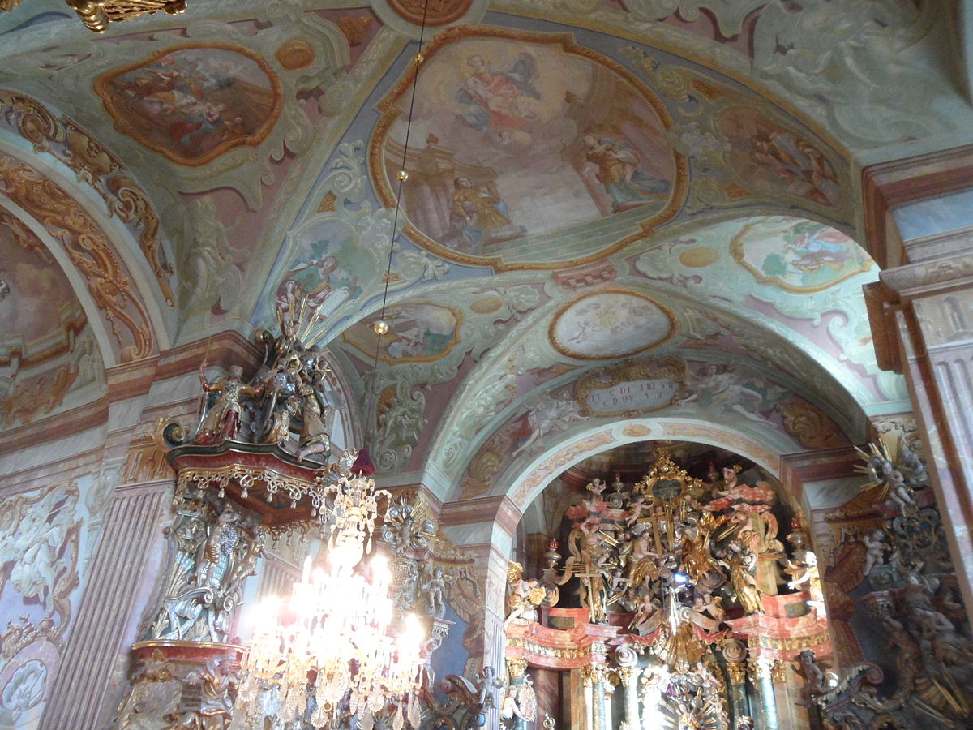
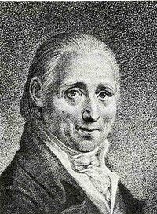
Kiparstvo i slikarstvo baroka usko su povezani s crkvenim graditeljstvom
Slikari su oslikavali zidove crkava, a kipari su izrađivali oltare, propovjedaonice, drvene rezbarije
Ivan Ranger je bio slikar koji je oslikao nekoliko crkava
Ivan Lukačić bio je skladatelj europskih dometa, koji je sav svoj rad posvetio promicanju glazbene umjetnosti
Ivan Ranger ovo je oslikao na zidu crkve
Ivan Lukačić
Cantabo Domino ovo je Ivan Lučić skladao

Slide 9
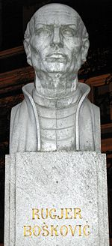
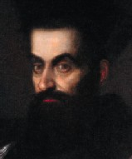
Razvoj znanosti potaknut je osnivanjem brojnih škola i osnivanjem sveučilišta
Osim književnika, Dubrovnik je dao i velikog znanstvenika – fizičara, astronoma i filozofa Ruđera Boškovića
Ruđer Bošković je svojim djelima proslavio Hrvatsku u cijelome svijetu
Njegovu su radu prethodili radovi izumitelja i jezikoslovca Fausta Vrančića i matematičara Marina Getaldića
Ruđer Bošković
Faust Vrančić
Matematičar Marin Getaldić

Slide 10
Hvala na pažnji

